Slide 1

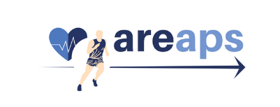
Diplôme d’Université de Médecine du Sport
D’OÙ PROVIENT L’ENERGIE DU TRAVAIL MUSCULAIRE : 1- EXERCICES COURTS ET INTENSES
Marrakech
19-21 décembre 2014
Georges CAZORLA
cazorlageorges@gmail.com
Service des épreuves d’effort
et réadaptation.
Hôpital Cardiologique
Pessac 33604.
Association pour la Recherche et l’Évaluation
en Activité Physique et en Sport
areaps33@gmail.com Web : areaps.org

Slide 2
PLAN DES COURS G. CAZORLA
1- D’où provient l’énergie du travail musculaire
2- Caractéristiques des sources énergétiques
2-1 Exercices très courts et très intenses (sprints courts…),
Leurs évaluations en laboratoire et sur le terrain
2-2 Exercices intermédiaires et intenses (400…800m course….),
Leurs évaluations en laboratoire et sur le terrain
2-3 Exercices de longue durée
Leurs évaluations en laboratoire et sur le terrain
3- Synthèse actualisée

Slide 3
D’OÙ PROVIENT L’ENERGIE DU TRAVAIL MUSCULAIRE ?
ORGANISME HUMAIN
Végétaux
chlorophylliens :
photosynthèse =
synthèses
organiques
Glucose
mitochondrie
Animaux =
protéines Lipides Glucides
Acides gras
Glycérol
Oxydations
cellulaires
APPAREIL DIGESTIF
ATP
SANG
Acides aminés
CIRCULATION SANG.
Hb O₂
H CO₂
H₂O
H₂O CO₂
O₂
APPAREIL RESPIRATOIRE

Slide 5
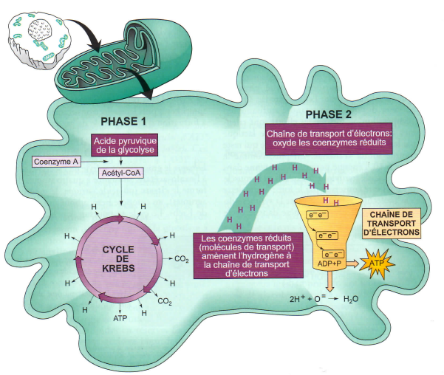

Slide 6
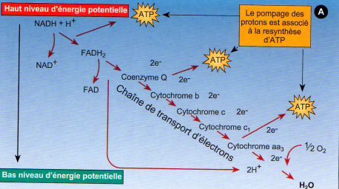

Slide 7
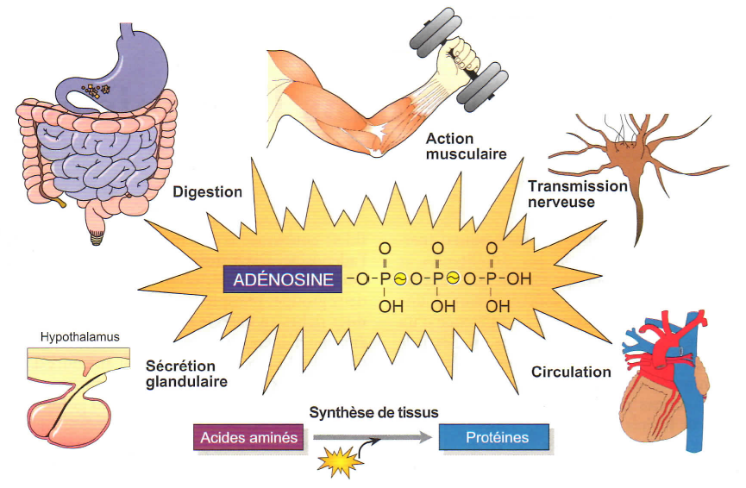

Slide 8
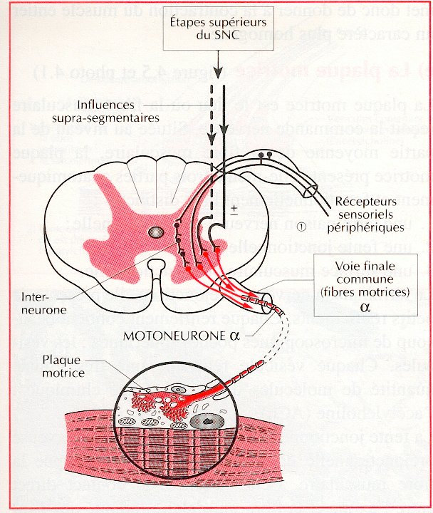

Slide 9
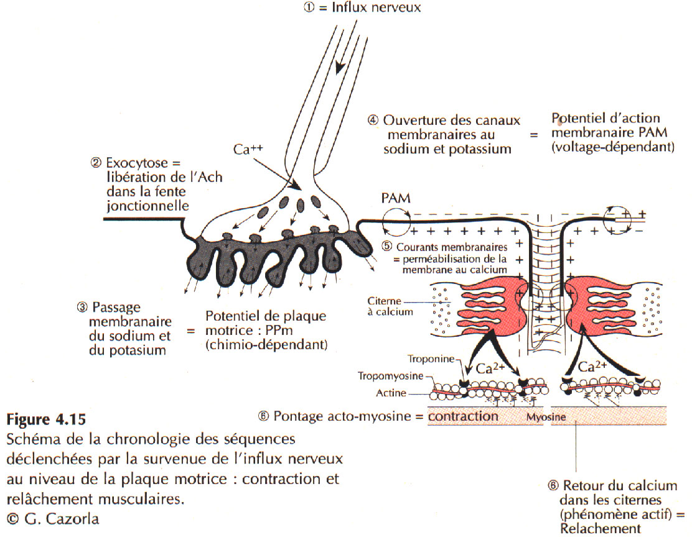
PCr, Glyc, AGL
ATP
ADP

Slide 10
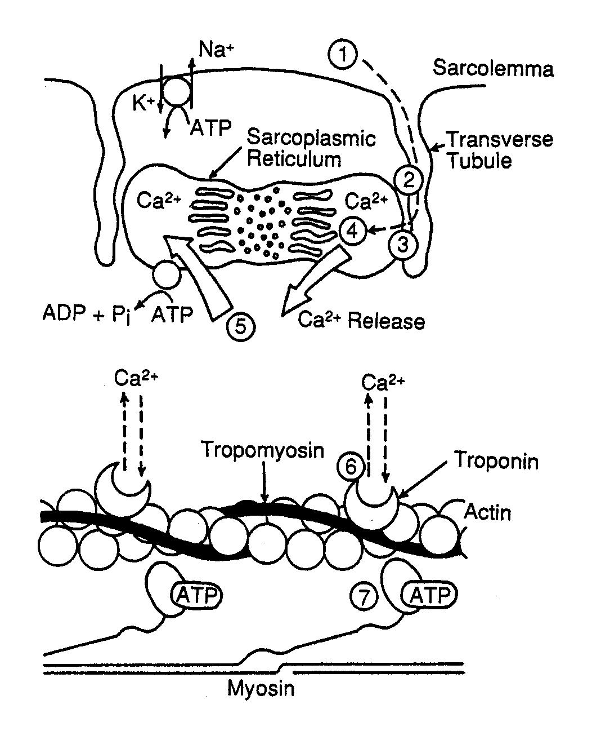
Couplage électro-mécanique et besoins en ATP

Slide 11
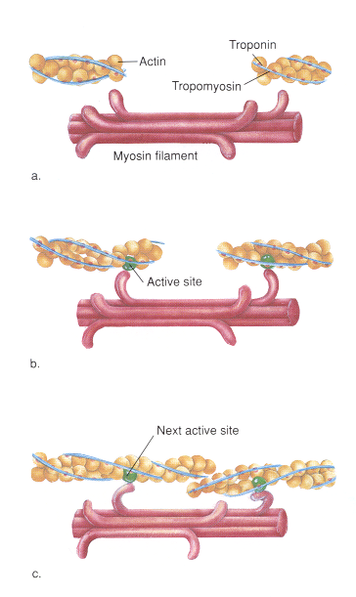
Mécanismes de la contraction musculaire
Actin-Myosin
Binding
ATP
Hydrolysis
Power
Stroke

Slide 12
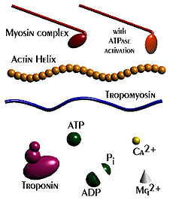

Slide 13
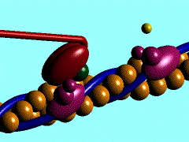
Mécanismes de la contraction musculaire

Slide 14
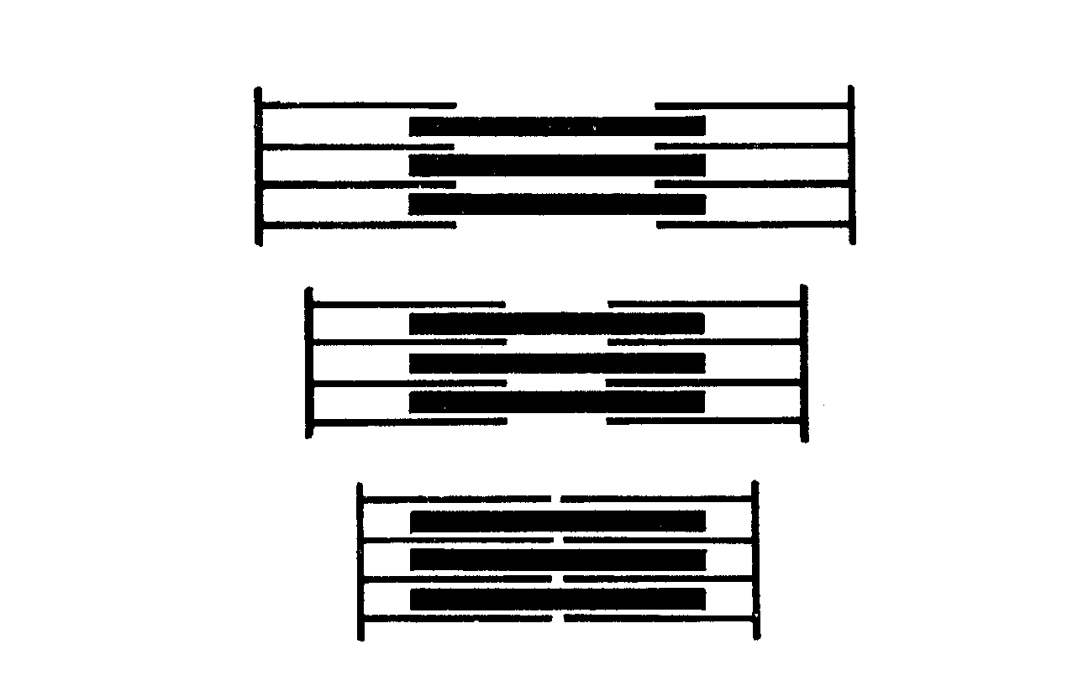
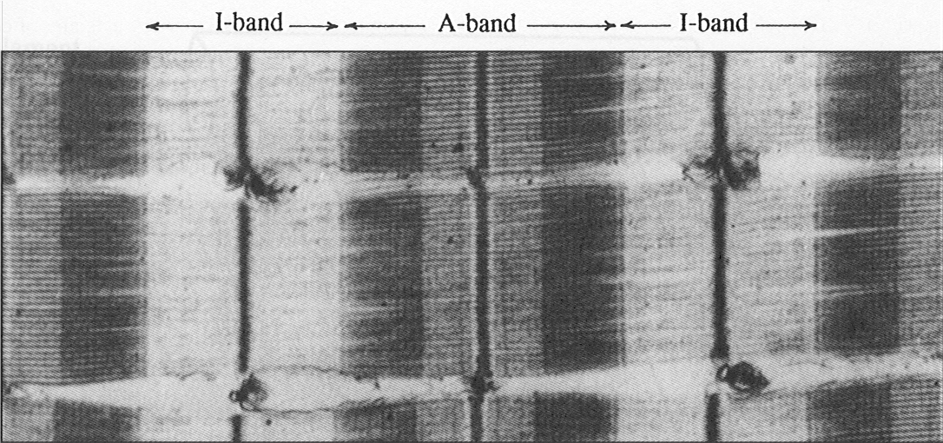
Notion de glissement des myofilaments
Allongement
Repos
Raccourcissement

Slide 15
UNITES MOTICES ET FIBRES MUSCULAIRES

Slide 16
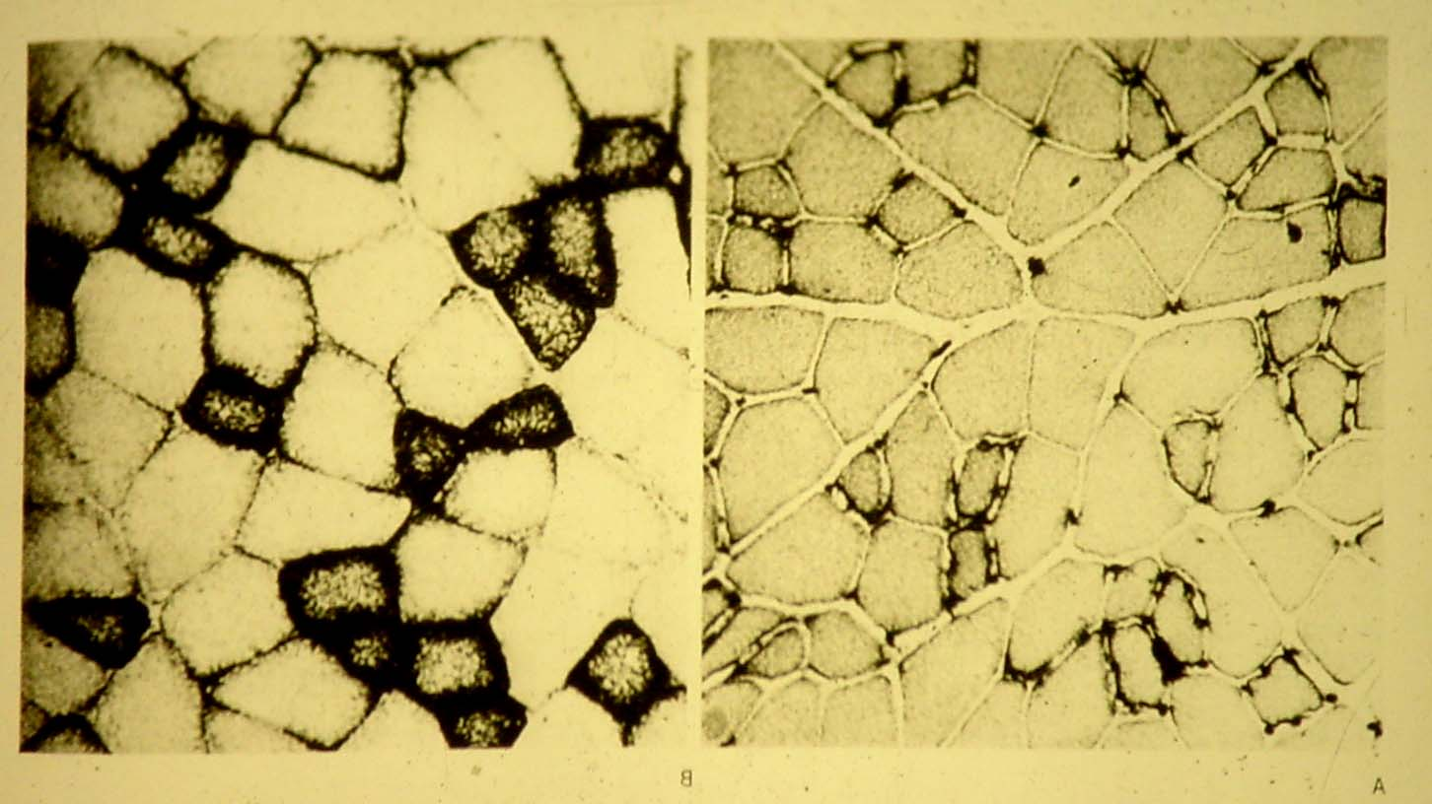

Slide 17
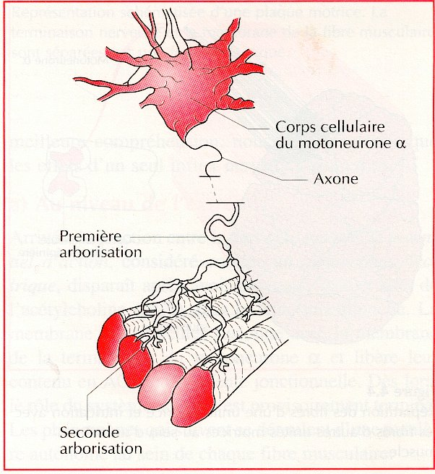

Slide 18
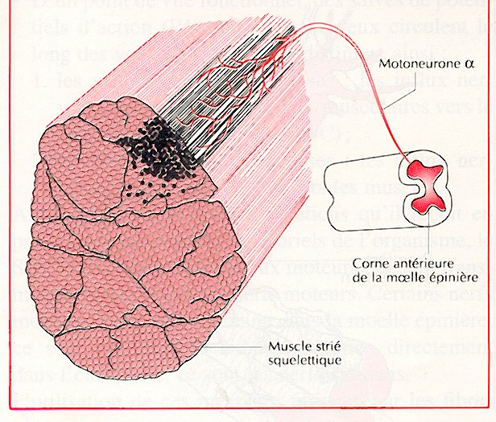
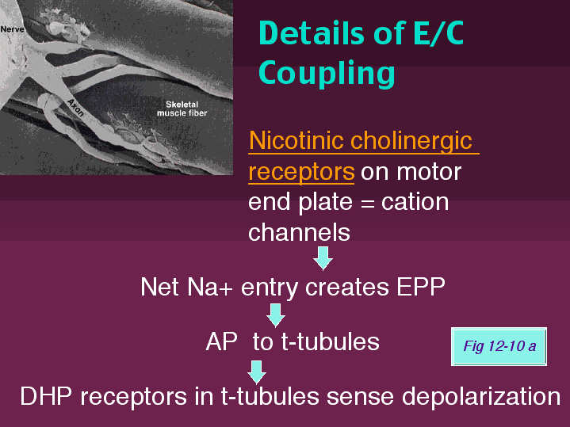

Slide 19
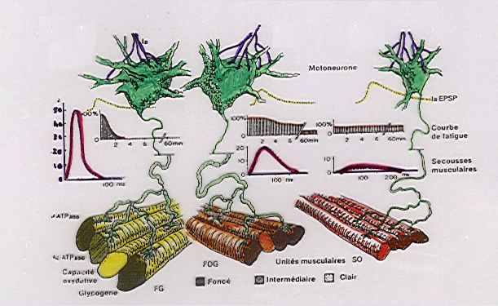
D’après Burke et Edgerton (1975)

Slide 20
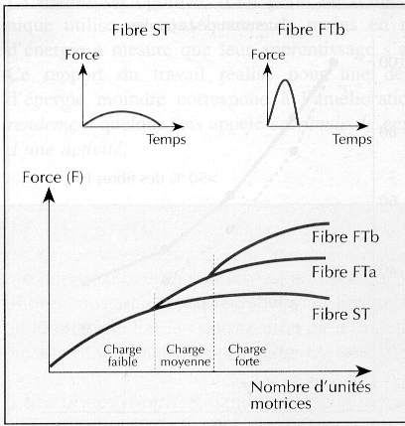
RECRUTEMENT SPATIAL

Slide 21
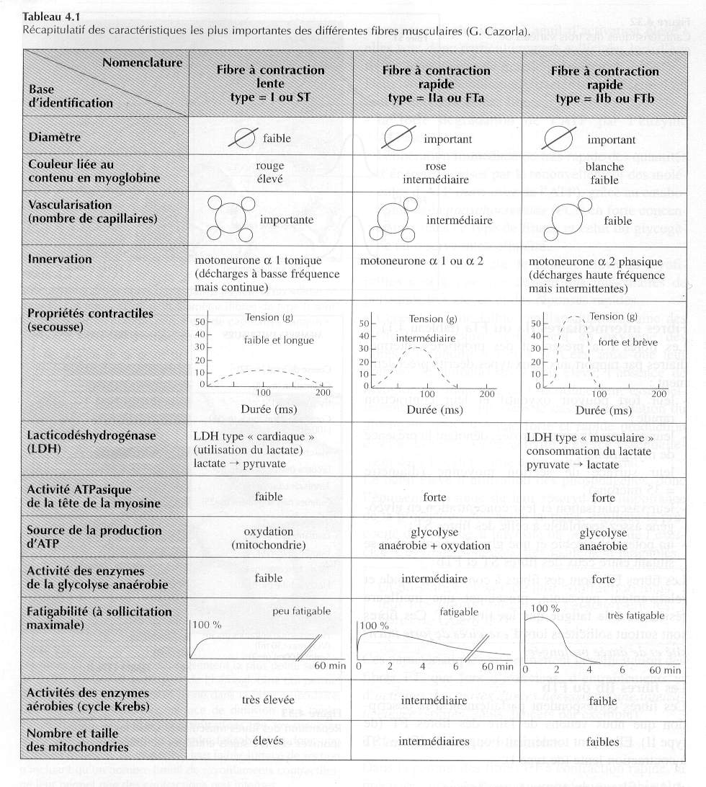

Slide 22
Concentration en ATP musculaire au repos chez l’homme
(en mmol.kg-1 de poids de muscle frais) Poortmans (2002)
Muscle | Total | Fibres I | Fibres II | Références
Quadriceps (vaste externe) Soléaire Deltoïde | 6.3 ± 0.3 4.7 ± 0.2 5.4 ± 0.2 6.4 ± 0.9 5.7 ± 0.4 4.5 | 6.3 ± 1.0 5.9 ± 0.2 | 6.5 ± 0.9 6.3 ± 0.1 | Edström et al. (1982) Karlsson et al. (1971) Saltin et al. (1974) Söderlund et al. (1990) Söderlund et al. (1992) Edström et al. (1982) Karlsson et al. (1975)

Slide 23
Contractions isométriques de fibres isolées de type I, IIa, IIb chez l’homme.
Activité de la myosine ATPase
Consommation en ATP
A
B
0.5 –
0.4 –
0.3 –
0.2 –
0.1 –
0 –
2.5 –
2 –
1.5 –
1 –
0.5 –
0 –
ATP (mmol.l⁻¹.s⁻¹)
Myosine ATPase (mmol.l⁻¹.s⁻¹)
I I I
I IIa IIx
I I I
I IIa IIx
Type de fibres
Type de fibres

Slide 24
Déplétion en ATP au niveau du vaste externe du quadriceps lors de sprints en course
à pied : A) en fonction de la durée (Bogdanis et al., 1998; Cheetham et al. 1986).
B) en fonction de la distance parcourue (Hirvonen et al. 1987)
A
•
B
100 –
90 –
80 –
70 –
60 –
•
100 –
90 –
80 –
70 –
60 –
50 –
•
•
[ATP] (en %)
[ATP] (en %)
•
•
•
•
•
I I I I 0 10 20 30
I I I I I
0 40 60 80 100
Durée du sprint (en s)
Distance du sprint (en m)

Slide 25
D’OÙ PROVIENT L’ENERGIE DU TRAVAIL MUSCULAIRE ?
RAPPEL
1) HYDROLYSE (catabolisme)
Mécanique ( muscle )
Circulation sanguine
Digestion
Chimique
Osmotique
Sécrétions glandulaires
Production de tissu
Transmission nerveuse
et musculaire
TRAVAIL BIOLOGIQUE
+ CHALEUR
ATP
ENERGIE
40 à 50 kJ/mol.
ADP + Pi
ATPase
Mg ATP⁴⁻ + H₂O ⇔ ADP³⁻ + MgHPO4²⁻ + H⁺ + énergie
Cazorla DU 2012

Slide 26
Concentration musculaire | ATP
mM.kg⁻¹ de muscle | 4 – 6
mM (masse musculaire totale) | 128 - 192

Slide 27
Les réserves en ATP musculaires sont faibles : 4 à 6 millimoles par kilogramme de muscle frais.
Pour une personne de 70 kg le travail musculaire ne peut compter au total que sur une réserve de 1.3 à 1.6 kJ, soit à peine l'énergie nécessaire pour parcourir :
1 m à 1 m 20 à une vitesse de course de 10 m/s soit 10 s au 100 m,
2 m 60 à 3 m 50 à une vitesse de course de 7,1 m/s soit 3 min 32 s au 1 500 m,
3 m 50 à 4 m 20 à une vitesse de course de 6,3 m/s soit 13 min 13 s au 5 000 m,
4 m 15 à 5 m 10 à une vitesse de course de 5,6 m/s soit 2 h 10 au marathon,
ou 7 m 80 à 9 m 60 à une vitesse de marche de 1,11 m/s soit 4 km/h c'est-à-dire à
une allure de promenade.
Cazorla DU 2008

Slide 28
D’OÙ PROVIENT L’ENERGIE DU TRAVAIL MUSCULAIRE ?
RAPPEL
1) HYDROLYSE (catabolisme)
2) PHOSPHORYLATION (anabolisme)
TRAVAIL BIOLOGIQUE
+ CHALEUR
Aliments ingérés, digestion, réserves
ATP
ENERGIE
40 à 50 kJ/mol.
ENERGIE
ADP + Pi
Glyc,
Tg, AA,
Prot
Glyc,Gluc
AG, TG, AA, Prot
Tg, AG
Cazorla DU 2008
Tissu adipeux
Muscle
Foie

Slide 29
D’OÙ PROVIENT L’ENERGIE DU TRAVAIL MUSCULAIRE ?
ÉTAT INITIAL ÉTAT INTERMEDIAIRE ÉTAT FINAL
Glucose,
Glycogène,
Triglycérides
CO₂ + H₂O
CATABOLISME
RÉSERVES
ÉNERGETIQUES
Muscle, foie,
Tissus adipeux
ÉNERGIE POTENTIELLE
ORDONNÉE
ATP : ÉNERGIE UTILISABLE
ÉNERGIE FAIBLE
OU NULLE :
ENTROPIE
= désordre maximum
PLUS D’ÉNERGIE
UTILISABLE
Travail
Chaleur
Cazorla DU 2012

Slide 30
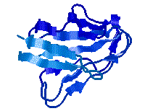
MILIEU EXTRA CELLULAIRE
Exercice de
longue durée
O₂
RAPPEL
MEMBRANE
CELLULAIRE
Myoglobine
MILIEU CELLULAIRE
❸
O₂
❷
Glycogène... lactate
Exercice court et intense
ATP
❶
PCr C + Pi
ADP + Pi
Mitochondrie
Tropomyosine
Contraction et
relâchement musculaires
Actine
Troponine
Cazorla DU 2008
Myosine

Slide 31
Rappel des caractéristique des différentes sources énergétiques sollicitées au cours de l’exercice musculaire.
RAPPEL
CO₂ + H₂O
+
+
Glycogène, glucose, acides
gras libres, acides aminés
+ O₂ :
ATP
aérobie
Acide lactique
anaérobie lactique
Glycogène
ADP + Pi
Créatine + Pi
anaérobie alactique
=
Phosphorylcréatine (PCr)
SOURCES
Immédiate dite « anaérobie alactique » : Sprints courts et tout exercice très court et très intense.
2) Retardée dite « anaérobie lactique » : 100, 200, 400, 800, 1500m (8 s à 2-3 min)
3) Très retardée dite « aérobie » : 5-10000m, semi marathon, marathon et ultra marathon

Slide 32
SYNTHESE METABOLIQUE DES MOLECULES D’ATP
Sources d’urgence anaérobies :
Phosphoryle créatine (PCr) = 1 molécule d’ATP pour 1 molécule de PCr
Glycolyse lactique = 3 molécules d’ATP pour 1 molécule de glycogène
Sources aérobies (mitochondrie)
Glycolyse aérobie = 36 molécules d’ATP pour 1 molécule de glycogène
Bêta-oxydation TG = 19 molécules d’ATP pour 1 molécule de glycérol
+ 441 molécules d’ATP pour 3 molécules d’ AGL
= 460 ATP

Slide 33


Diplôme d’Université de Médecine du Sport
2- Caractéristiques des sources énergétiques
Marrakech
19-21 décembre 2014
Georges CAZORLA
cazorlageorges@gmail.com
Service des épreuves d’effort
et réadaptation.
Hôpital Cardiologique
Pessac 33604.
www.monstade.fr

Slide 34
CARACTERISTIQUES DES SOURCES ENERGETIQUES
Chaque source énergétique se caractérise par :
un délai d’apport optimum d’énergie,
sa capacité ou énergie potentielle totale susceptible d’être utilisée,
sa puissance métabolique ou quantité maximale d ’énergie qu’elle
peut fournir par unité de temps,
son endurance ou pourcentage de la puissance énergétique maximale
qu’elle peut fournir pendant la plus longue durée possible,
son ou ses facteur(s) limitant(s),
et la durée nécessaire pour reconstituer les réserves utilisées ou/et
pour éliminer ou métaboliser les déchets et métabolites produits
(récupération)

Slide 35
D’UNE CONCEPTION CLASSIQUE BIEN ADMISE…
100 -
90 -
80 -
70 -
60 -
50 -
40 -
30 -
20 -
10 -
Dépense énergétique totale
Filière
anaérobie
alactique
Filière anaérobie
lactique
Filière aérobie
PCr
Glycolyse,
Glycogénolyse
Oxydations des résidus glucosyles,
Acides gras libres, acides aminés
DEPENSES ENERGETIQUES RELATIVES (%)
Hydrolyse
ATP
10s 20 30 40 50 1min 2 4 6 8 10 20 30 40 60 80 100min
120 210 280 420 625 1250 3150 5430 8780 kJ
I I I I I I I I I I
Courbe d’Howald modifiée Poortmans et Boisseau 2001 2003; Biochimie des A.P. page 19

Slide 36
…A DES REVISIONS NECESSAIRES

Slide 37
QUE PEUT-ON DIRE AUJOURD’HUI DES FILIERES
ENERGETIQUES QUI ALIMENTENT L’EXERCICE :
1- TRES COURT (< 6s) ET TRES INTENSE (supra
maximaux > 160 à 250 % de PAM) : Sauts,
sprints très courts, tout exercice « explosif »,…
2- DE DUREES INTERMEDIAIRES (6s à 2 min) ET
INTENSE (supra maximaux > 120 à 200 % de
PAM) : 100m….800m course, 50m….200m nage…)
3- DE LONGUES DUREES (3 min et plus…) ET DE
MOINDRE INTENSITE (> 75 à 120 % de PAM) :
1000m au marathon…, 400m au 3000 m nage…

Slide 38
2-1 EXERCICES TRES COURTS
ET TRES INTENSES :
CAPACITE DITE ANAEROBIE ALACTIQUE

Slide 39
Rappel des caractéristique des différentes sources énergétiques sollicitées au cours de l’exercice musculaire.
RAPPEL
ATP
ADP + Pi
Créatine + Pi
Phosphorylcréatine (PCr)
SOURCE
Dite « anaérobie alactique » : Sprints courts et tout exercice très court et très intense.

Slide 40
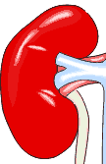

Première étape : synthèse d’un précurseur (arginine et glycine : alimentation)
Pancréas
Muqueuse
intestinale
Reins
Sang
1.5 mg/100ml
Deuxième étape : synthèse
de la créatine (oligopeptide
composé de 3 acides aminés :
arginine, glycine et ornithine
synthétisée au niveau des reins)
Foie

Slide 41
SYNTHESE ENDOGENE DE LA CREATINE
1.5 mg/100ml
Créatine
+ Pi = PCr
117 g chez un homme de 70 kg
≈ 1.7 g par kg de poids

Slide 42
Turn over de l’ATP
ATPase
Catabolisme : ATP → ADP + Pi + H⁺ + E
CPK
Anabolisme : E + ADP + PCr + H⁺ → ATP + Cr
ADK (ou myokinase)
Anabolisme : E + ADP + ADP → ATP + AMP
(cycle des purines nucléotides)
Notes:
AK : Adenilate Kinase

Slide 43
Exercice : cycle du turnover de l’ATP par la PCr
HPO₄²⁻ (++)
Myosine ATPase
ADP + Pi
Contraction :
ATP + H₂O
H₂PO₄⁻ (- - )
Phosphorylcréatine
Kinase (PCK)
Turnover
de l’ATP
PCr + ADP
Cr + ATP
H2PO4- : forme diprotonée du Pi
Récupération : resynthèse de la PCr
ATP(mitochondrie)
ADP
Réplétion
de la PCr
Mg ²⁺
: Créatine (Cr)
Phosphorylcréatine (PCr)
Phosphorylcréatine
Kinase (PCK)

Slide 44
Concentration musculaire | ATP | PCr | Phosphagènes totaux (ATP + PCr)
mM.kg⁻¹ de muscle | 4 – 6 | 16 - 24 | 20 - 30
mM (masse musculaire totale) | 128 - 192 | 512 - 768 | 640 - 960

Slide 45
Que penser de la Filière dite anaérobie (*) alactique (**)
(*) anaérobie = sans air donc sans oxygène
(**) alactique = sans production d’acide lactique
Qu’en est-il aujourd’hui de ces notions et définitions classiques ?

Slide 46
Durées des
sprints (s)
Hultman et Sjoholm 1983
Medbo et Tabata 1989
Medbo et al. 1999
Withers et al 1991
Gaitanos et al. 1993
Boobis et al. 1982
Gastin 2001
Cheetham 1986
Bogdanis et al. 1995
Spencer et al. 2005
Cazorla 2006
-
-
-
-
-
-
0 -
30s
38%
0 - 1.28s
1.28s – 2.56s
20%
3%
32%
80%
20s
65%
31%
45%
47%
10s
8%
6s
46%
6
17%
6%
22%
3
2.56s
44%
46%
50%
Métabolismes sollicités au cours de sprints de différentes durées
: ATP-PCr
Glycogénolyse anaérobie
Processus aérobie

Slide 47
D’où provient cet apport d’oxygène ?
RESERVES EN OXYGENE DE L’ORGANISME
IMMEDIATEMENT UTILISABLES
Hémoglobine = environ 1000 ml d’O₂ de réserve
Myoglobine = 11.2 ml / kg de muscle.
11.2 x 30 kg de muscle = 336 ml chez l ’adulte moyen (70 kg)
Jusqu ’à 500 ml chez un sportif entraîné
mais aussi… l’importance de l’utilisation de cet O₂ dépend du pouvoir oxydatif
musculaire
L’utilisation de ces réserves joue un rôle important dans les exercices par
intervalles et plus particulièrement dans les exercices intermittents courts et intenses

Slide 48
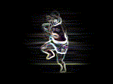
SOURCES ENERGETIQUES IMMEDIATES :
1 seul sprint de 3 - 4 s ou départ…10 à 30 m, sauts et toutes
actions très courtes ( 1 à 4 - 5s ) et très intenses.
CO₂ + H₂O
5%
ATP
Glycogène + 0₂,
Lactate
35%
Glycogène
Créatine + Pi
ADP + Pi
60%
Phosphorylcréatine (PCr)
…et ADP + ADP = ? (cycle des purines)

Slide 49
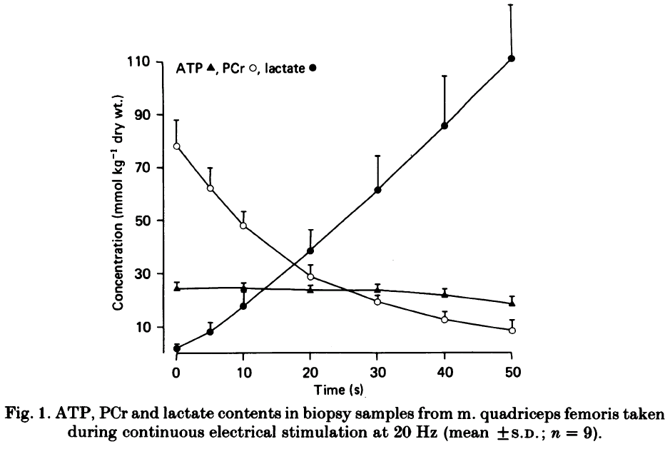
20m
100m
200m
400m
Lactate
PCr
ATP
Hultman and Sjöholm. J Physiol, 1983, 345

Slide 50
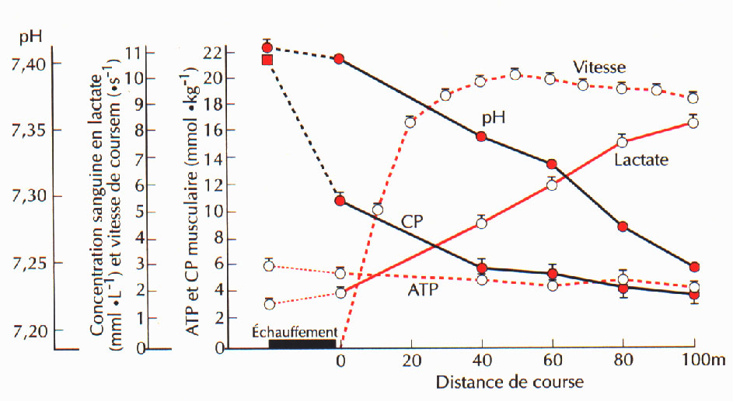
Evolution des concentrations musculaires en ATP, PCr et du pH et concentrations
sanguines en lactate en fonction de la vitesse et de la durée lors d’un 100 m.
(d’après Hirvonen et al. 1987)

Slide 51
1
Pic vitesse maximale
2
3
Evolution des concentrations musculaires en ATP, PCr et du pH et concentrations
sanguines en lactate en fonction de la vitesse et de la durée lors d’un 100 m.
(d’après Hirvonen et al. 1987)

Slide 52
100 -
90 -
80 -
70 -
60 -
50 -
40 -
30 -
20 -
10 -
A DES REVISIONS NECESSAIRES
Dépense énergétique totale
Glycolyse,
Glycogénolyse
Oxydations des résidus glucosyles,
Acides gras libres, acides aminés
PCr
DEPENSES ENERGETIQUES RELATIVES (%)
Hydrolyse
ATP
O2 de réserve
10s 20 30 40 50 1min 2 4 6 8 10 20 30 40 60 80 100min
120 210 280 420 625 1250 3150 5430 8780 kJ
I I I I I I I I I I
Courbe d’Howald modifiée Poortmans et Boisseau 2001, 2003; Biochimie des A.P. page 19

Slide 53
PREMIERE CONSEQUENCE
1) A l’échelle de l’organisme et du travail musculaire,
il n’est plus possible aujourd’hui de soutenir le concept
d’ANAEROBIE (sans air donc sans oxygène) car même
les exercices très courts et très intenses bénéficient
d’un apport en O₂
Comme, dès le début de l’exercice musculaire la
glycolyse est mise en jeu, il est donc difficile aussi de
soutenir le concept d’ALACTIQUE !

Slide 54
DEUXIEME CONSEQUENCE :
Il n’est plus possible non plus d’affirmer l’intervention
unique d’une filière énergétique dans l’apport total de
l’énergie requis par un exercice donné.
On parlera d’avantage d’une contribution relative de
chaque filière énergétique au processus métabolique
d’une activité musculaire.
On fonction de l’intensité et de la durée d’un exercice
ou d’une activité il est indispensable de définir non seulement la prédominance d’une source énergétique mais aussi l’interaction constante des autres.

Slide 55
PREDOMINANCE DE L’UTILISATION DE PCr
≈ 1 à 6 s
100 %
50 % _
ZONE MIXTE
PREDOMINANCE DE LA GLYCOLYSE LACTIQUE
≈ 6 s à 1min
ATP + PCr
PREDOMINANCE
DE LA GLYCOLYSE AEROBIE : 2 à 7min
PREDOMINANCE DE L’OXYDATION DE DIFFERENTS SUBSTRATS
> 7min…
+ Glycogène
ZONE MIXTE
INTENSITE ( en % du maximum)
GLYCOGENE..acide lactique
GLYGOGENE… acide lactique
GLYCOGENE
...H₂O + CO₂
GLYCOGENE
+ GLUCOSE
+ ACIDES
GRAS LIBRES
+ ACIDES AMINES
+ PCr + Glycogène
aérobie
+ GLYCOGENE
aérobie
+ Glycogène
(acide lactique)
10s 20s 30s 40s 50s 1min 2min 3min 4min 10min 20min
DUREE (s et min)
Contribution respective de chaque processus métabolique dans l ’apport énergétique total (courbe du haut) lors de courses d’intensités et de durées différentes. En fonction de ces deux variables, on peut remarquer la prédominance d ’une source énergétique mais aussi l’interaction constante des autres.

Slide 56
UNE AUTRE SOURCE DE PRODUCTION D’ATP :
LE CYCLE DES PURINES NUCLEOTIDES
( d’après Lowenstein 1972 )
courant sanguin
NH₄⁺ (ion amonium)
pH ↓
cellule musculaire
NH₃ (amoniac)
AMP
désaminase
ATP
AMP
IMP
Inosine
Hypoxanthine
ADP
+
ADP
ADK
Adénylo
succinate
aspartate
Fumarate
Hypoxanthine
(SANG)
ADK : Adénylate-kinase
Xanthine
FOIE
REINS
AMP : adénosine monophosphate
Acide urique
IMP : inosine monophospate

Slide 57
Effets de NH₃ et NH₄⁺ sur différentes étapes de la glycolyse
Glucose
Fructose-6-phosphate
PFK
+
Fructose-1.6-diphosphate
Phosphodihy-
droxy-acétone
3-phospho-
glycéraldéhyde
1.3-diphosphoglycérate
Pyruvate
Lactate
: ⇑ : ⇓ pH
Pyruvate carboxylase
-
Pyruvate déhydrogénase
-
Cycle de
Krebs
Isocitrate déshydrogénase
-

Slide 58
1.2 - Facteurs limitants de l’exercice
court et intense
Ce qui se disait :….
- Epuisement des réserves ??

Slide 59
Déplétion en ATP au niveau du vaste externe du quadriceps lors de sprints en course
à pied : A) en fonction de la durée (Bogdanis et al., 1998; Cheetham et al. 1986).
B) en fonction de la distance parcourue (Hirvonen et al. 1987)
A
•
B
100 –
90 –
80 –
70 –
60 –
•
100 –
90 –
80 –
70 –
60 –
50 –
•
[ATP] (en %)
[ATP] (en %)
•
•
•
•
•
•
I I I I 0 10 20 30
I I I I I
0 40 60 80 100
Durée du sprint (en s)
Distance du sprint (en m)

Slide 60
Facteurs métaboliques limitant la performance d’un exercice musculaire
court ( 3 à 6s) et supramaximal. D’après Bongbele Science & sport 1990 modifié Yquel 2002
Exercice supramaximal unique
Hydrolyse de l’ATP
Hydrolyse de PCr
⇓ Réserves de PCr
⇑ ADP
⇑ Pi
⇑ H⁺
⇑ H₂PO₄⁻
Activation cycle des purines
⇓ Phosphorylation de l’ADP
⇓ Libération de Ca²⁺
⇓ Sensibilité de la troponine aux Ca²⁺
⇓ de formation ponts acto-myosine
⇑ Fatigue musculaire
H2PO4- : forme diprotonée du Pi en milieu acide
⇓ Performance musculaire

Slide 61
Facteurs limitants :
- Fatigue centrale ou/et périphérique :
- Perturbation de la commande
et de la transmission neuromusculaire
- protons H⁺ de l’hydrolyse de l’ATP, de la
PCr et de l’acide lactique
- IMP…NH3, NH4 : ⇑ A. lactique ⇓ pH
- perturbation ionique membranaire
- baisse de libération du Ca²⁺
- Inhibition liaison Ca2+ sites de la troponine
- baisse des réserves ATP-PCr ??

Slide 62
RECUPERATION

Slide 64
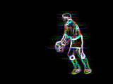
Récupération entre plusieurs sprints ou actions intenses
de 3 - 4 s (20-30m)
ATP
CO₂ + H₂O
Créatine + Pi
Acides Gras Glucose
Lactate
Phosphorylcréatine (PCr)
ADP + Pi
+ OXYGENE
La re synthèse de la phosphorylcréatine est donc oxygéno-dépendante

Slide 65
CONSEQUENCE
Après un exercice court et intense, la resynthèse de la phosphorylcréatine (PCr) à partir de nouvelles molécules d ’ATP, nécessite la présence d ’oxygène.
La vitesse de cette resynthèse dépend de la quantité d ’oxygène que le
muscle peut utiliser (pouvoir oxydatif musculaire).
Mitochondries ++
Myoglobine ++
Capillaires ++
Comme l’ont démontré les travaux Quirstorff & al, 1992 ; Trump & al.,1996 ; Bogdanis & al.,1996, il est possible d ’améliorer la vitesse de resynthèse de la PCr entre plusieurs exercices courts et intenses grâce à un bon développement préalable de la capillarisation et de la capacité oxydative des muscles sollicités.

Slide 66
CINETIQUE DE LA RESYNTHESE DES PHOSPHAGENES
La PCr utilisée au cours de l ’exercice est reconstituée comme suit:
70 % en 30 s
84 % en 2 min
89 % en 4 min
97 % à 100 % en 6 à 8 min

Slide 67
SOURCES ENERGETIQUES :10 sprints de 3 - 4 s
ou 10 exercices très courts : 1 à 4 - 5s et très intenses.
Ross et Leveritt 2001
Spencer et al. 2005; 2006
Aziz et al 2007
Bravo et al 2007
Castagna et al. 2007
Spencer et al 2008
Impellizzeri et al 2008
Mendez-Villanueva et al 2008
Burgomaster et al 2008
CO₂ + H₂O
45-48 % ( 5%)
ATP
Glycogène + 0₂,
Lactate
35-38 % (35%)
Glycogène
Créatine + Pi
ADP + Pi
14-18 % (60%)
Phosphorylcréatine (PCr)
Cazorla 2011

Slide 68
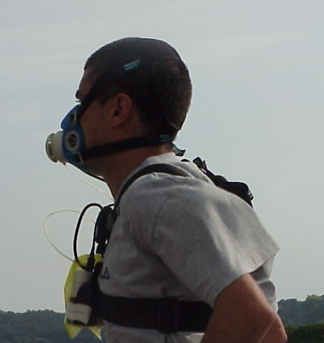
12 x 20m
R : 30s
Essai 6
Linéaire
85 et 95%

Slide 69
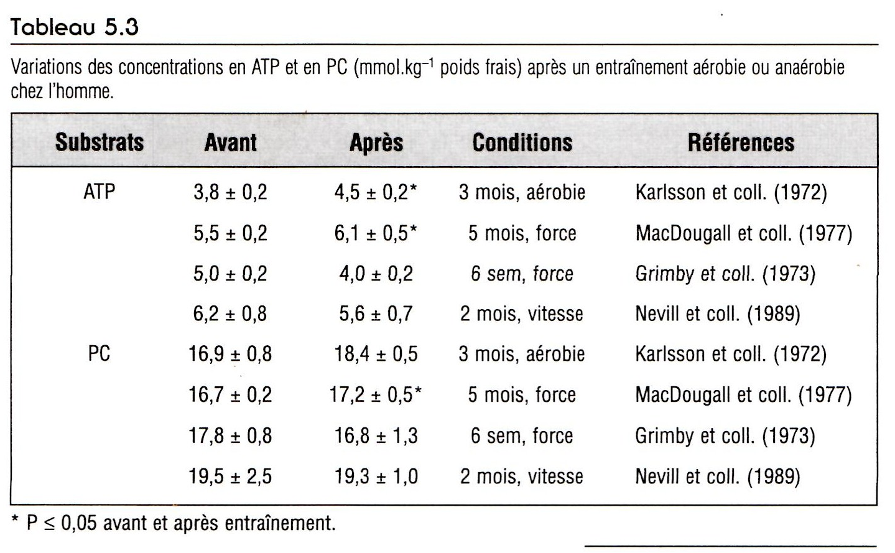
EFFETS CHRONIQUES DE L’ENTRAÎNEMENT
Les modifications des concentrations en ATP et PCr après l’entraînement sont controversées

Slide 70
Evaluation de la capacité
dite « anaérobie alactique »
Cf : Cazorla G., Léger L., Marini J-F. (1984). Les épreuves d’effort en physiologie. Epreuves et mesures du potentiel anaérobie. Evaluation de la valeur physique. Travaux et recherches INSEP (7) 82-87

Slide 71
NON REDONDANCE
des tests au sein
d’une batterie
PERTINENCE
Dépend des capacités
à évaluer
VALIDITE
avoir la preuve
que le test mesure
bien ce qu’il est
censé mesuré
CONDITIONS DU CHOIX
ET/OU DE LA CONSTRUCTION
D’UNE BATTERIE DE TESTS
FIDELITE (reproductibilité)
les résultats du même test
passé plusieurs fois consé-
cutivement avec les mêmes
sportifs doivent rester stables
ACCESSIBILITE
Facile à mettre en œuvre
et utilisation des outils
disponibles
FONCTIONNALITE
Un test est dit fonctionnel
lorsque ses résultats peuvent
être utilisés pour gérer les
intensités des exercices

Slide 72
1- TESTS DE LABORATOIRE

Slide 73
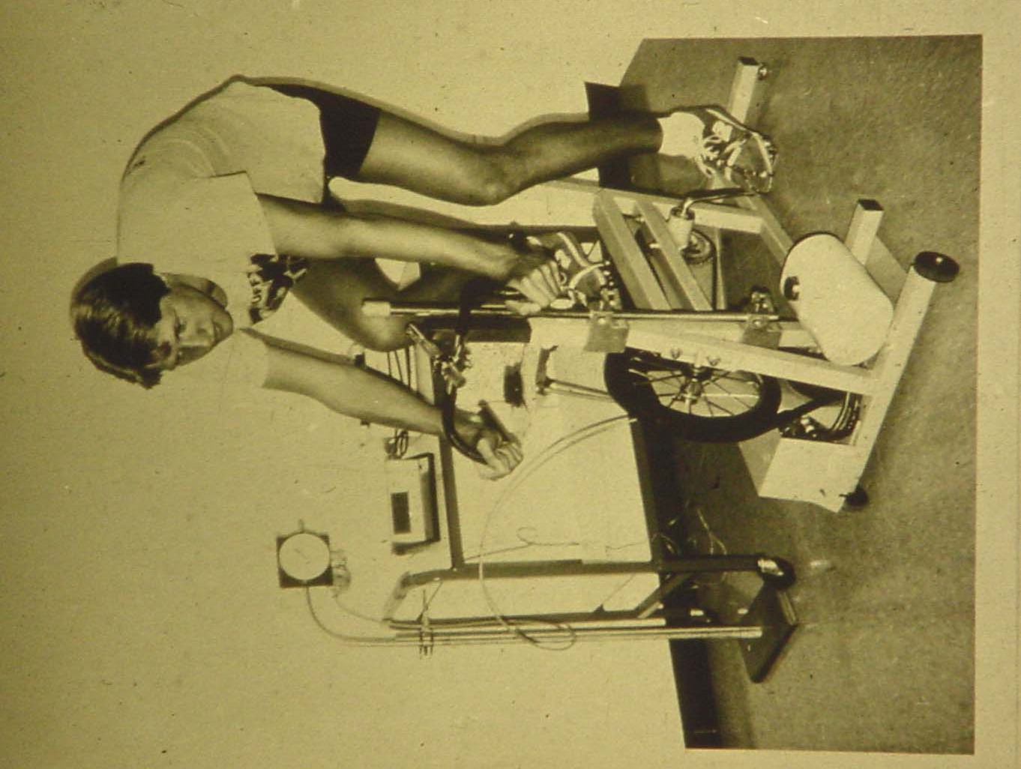

Test de Wingate
Mesures de la capacité
anaérobie alactique
et de la capacité lactique
Matériel requis
Bicyclette ergométrique pour le test des membres inférieurs
Bicyclette ergométrique adaptée pour le test des membres supérieurs
Horloge et compteur à déclencheur électrique
Protocole Bicyclette Monark : 75 g /kg de poids corporel
Pédaler le plus vite possible, deux versions : 30 s et 1 min. Le nombre de révolutions
est enregistré toutes les 5s
Capacité alactique : puissance maximale observée durant une période de 5s (watt ou
Watt/kg de poids corporel)
Capacité lactique : Travail total réalisé en 30 s (joules ou joules/kg de poids corporel)

Slide 74
Evaluation de la puissance musculaire
DEFINITIONS :
1- Biomécanique :
La puissance est définie comme le rapport du travail (T) sur
le temps ( t ) mis pour réaliser ce travail.
La puissance dépend essentiellement de la force susceptible d’être exercée
pour déplacer une charge, un segment, ou sa propre masse corporelle à la
vitesse la plus élevée possible.
2- Biologie:
La puissance (maximale) représente la tension musculaire maximale
susceptible d’être développée par unité de temps (J.s⁻¹ = watt) par un muscle
ou par un groupe de muscles.

Slide 75
Evaluation de la puissance musculaire
CALCULS :
En mécanique la puissance (P) musculaire est définie comme le rapport du
travail (T) Sur le temps ( t ) mis pour réaliser ce travail :
P (watts) = T (joules)
t (s)
Comme le travail est le produit de la force (F) appliquée pour déplacer une
Masse (M) par la distance (d) sur laquelle cette masse est déplacée :
T (joules) = F (Newton) x d (mètres)
Et la force (F) étant égale au produit de la masse (M) par l’accélération (a) :
F (Newton) = M (kg) x a
Autrement dit, la force est ce qui permet d’imprimer une accélération à un corps, de le déplacer ou de le retenir.

Slide 76
Evaluation de la puissance musculaire
La puissance est donc égale au rapport :
P = F x d
t
Comme d/t représente la distance (d) réalisée durant un temps ( t ), il s’agit
donc de la vitesse (V) :
V (m/s) = d (m)
t (s)
La puissance est donc égale au produit de la force (F) par la vitesse (V) :
P (watts) = F x d = F (newton) x V (m/s)
t

Slide 77
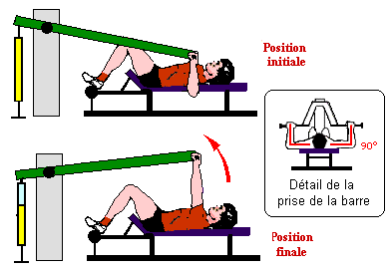
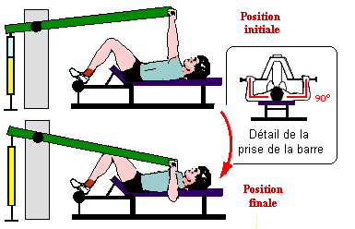
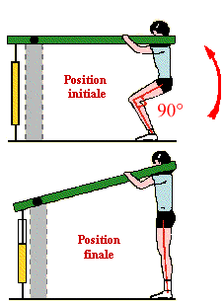
TESTS D’EVALUATION DES CAPACITES MUSCULAIRES
DISPOSITIF ERGOMETRIQUE : ARIEL CES 5000
LES MOUVEMENTS TESTES
Développer-couché
Tirage
1/2 Squat
HIER
Paramètres mécaniques enregistrés :
Force concentrique, excentrique
Vitesse
Puissance

Slide 78
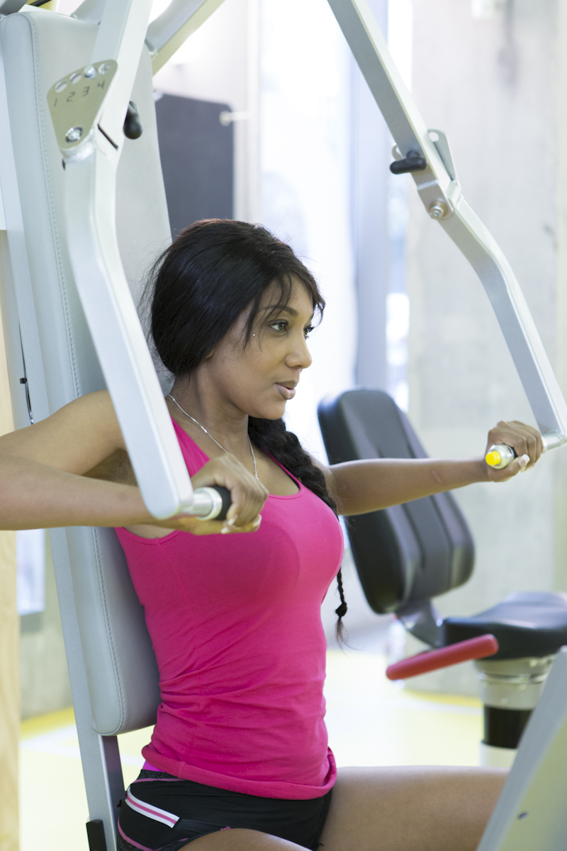
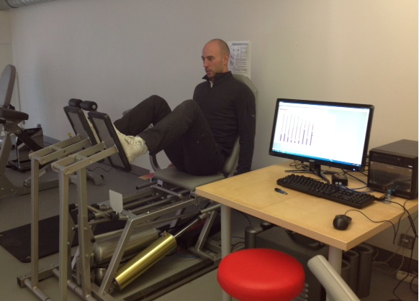

Slide 79
DETERMINATION DES ZONES DE TRAVAIL selon les capacités musculaires
ZONES DE
TRAVAIL
F. Max.
Puissance Max.
Puissance (Kg.m.s)
(120% de 1RM)
1RM
309 Kg
P = F.v
P = f.V
Force Max.
276 Kg
(85% de 1RM)
300 Kg.m.s
80% de Pmax.
Zone deTransition
205 Kg
(70% de 1RM)
Puis. Force
Force à grande vitesse
=
explosivité
(48% de 1RM)
150 Kg
Puis. Vitesse
103 Kg
(30% de 1RM)
Force Vitesse
87 Kg
Poids de corps
8
32
70
150
269
16
50
100
200
Vitesse cm.s-1
C. Miller DU Bordeaux 2008

Slide 80
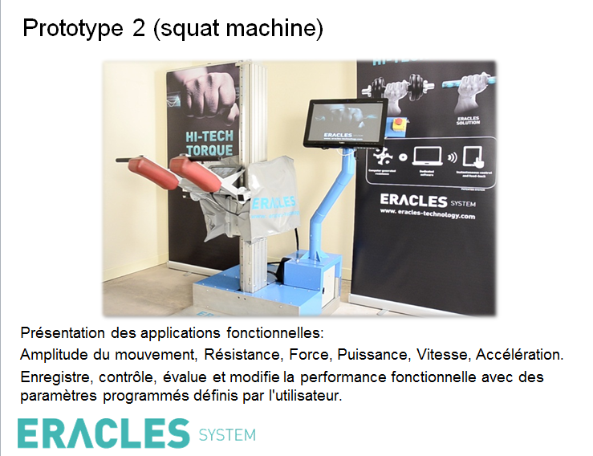
AUJOURD’HUI
MUSCULATION INTELLIGENTE

Slide 81
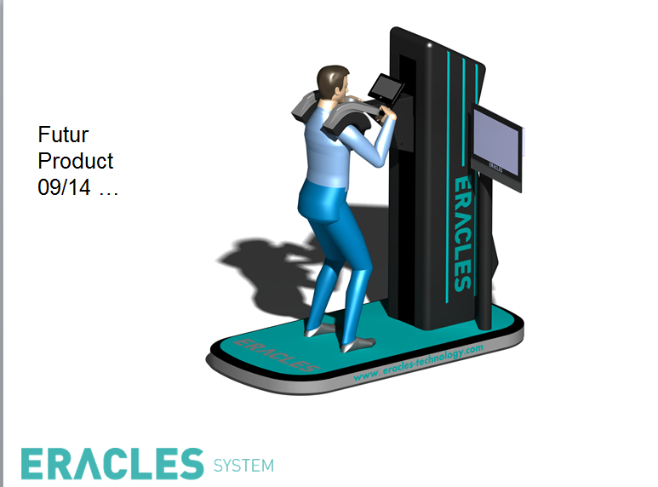
DEMAIN…

Slide 82
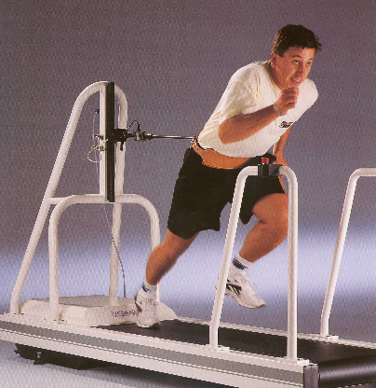
UN AUTRE OUTIL DE MESURE DE LA PUISSANCE DIRECTEMENT
A PARTIR DE LA COURSE : TAPIS DE SPRINT (Chatard, 1993)

Slide 83
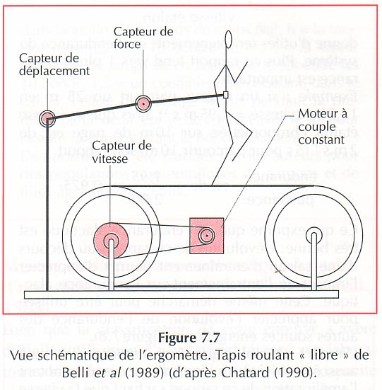

Slide 84
CAPACITES DU « TAPIS DE SPRINT »
En situation de course, le seul ergomètre qui permet la mesure précise de la puissance musculaire des membres inférieurs est le « Tapis de Sprint » développé à Saint Etienne (France).
Les résultats qu’il fournit concernent principalement quatre paramètres :
- La puissance musculaire mesurée en instantanée ou foulée par foulée,
La puissance musculaire maximale mesurée lors d’un sprint de 4, 8, 16 ou 32 secondes (puissance lactique),
Le délai de mise en jeu de la puissance maximale,
La vitesse de course instantanée.

Slide 85
1- TESTS DE TERRAIN

Slide 86
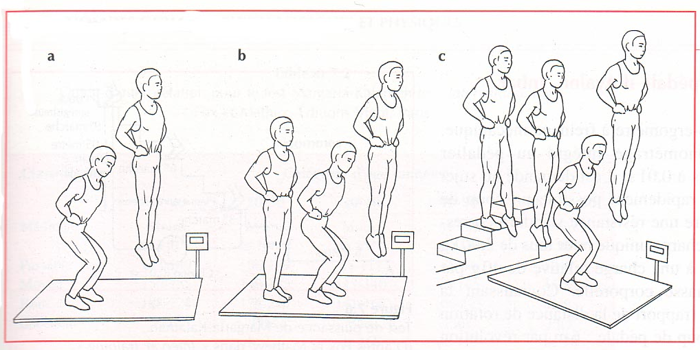
Trois types de sauts verticaux réalisés sur un « ergo jump » dit : tapis de Bosco :
A : squat jump; b : counter movement jump; c : drop jump.

Slide 87
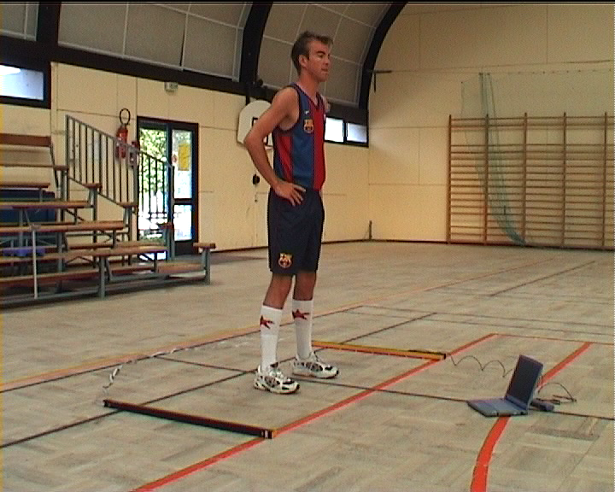
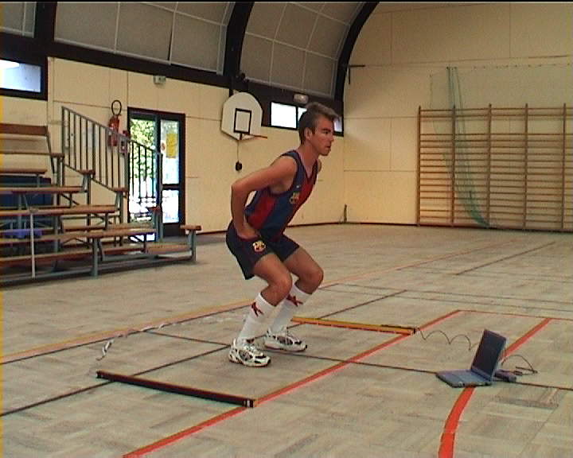
DU LABORATOIRE AU TERRAIN…
COUNTER-MOVEMENT-JUMP (CMJ)
CMJ avec signal sonore
COUNTER MOVEMENT JUMP (CMJ)
SQUAT-JUMP (SJ)
DROP-JUMP (DJ)

Slide 88
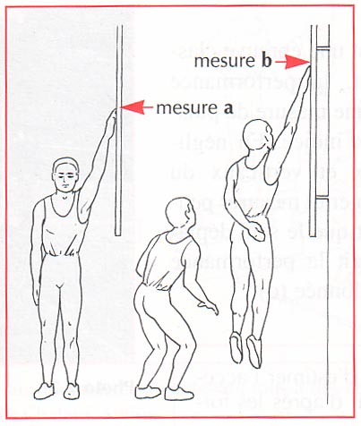

Slide 89
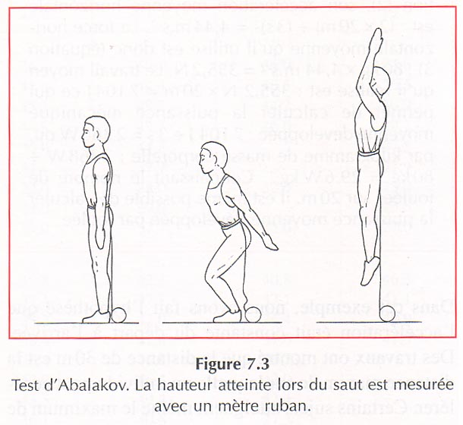

Slide 90
DETENTE VERTICALE
Puissance musculaire des membres inférieurs : Détente verticale + formule de Lewis (Sargent-test, Abalakov ou test de Bosco).
Mesure de la hauteur de la tête (front-balle) .

Slide 91
A PARTIR DE L’EQUATION DE LEWIS IL EST POSSIBLE D’EVALUER LA PUISSANCE DES MEMBRES INFERIEURS
P ( w/kg ) = 21.72 √ DV (m )
P (w) = 21.72 x POIDS (kg) √ DV (m)

Slide 92
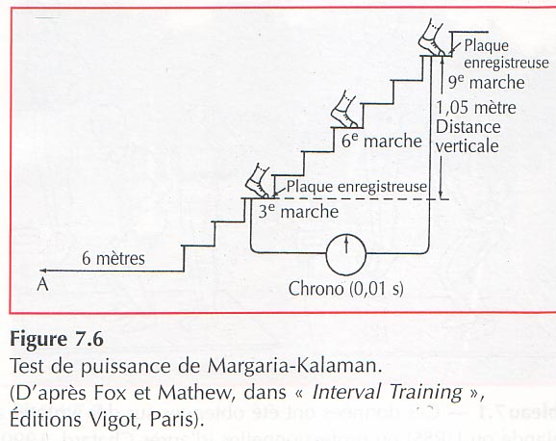
P (kg.m-1.s-1) = p (poids en kg) x h (hauteur en m)
t ( temps en s)

Slide 93
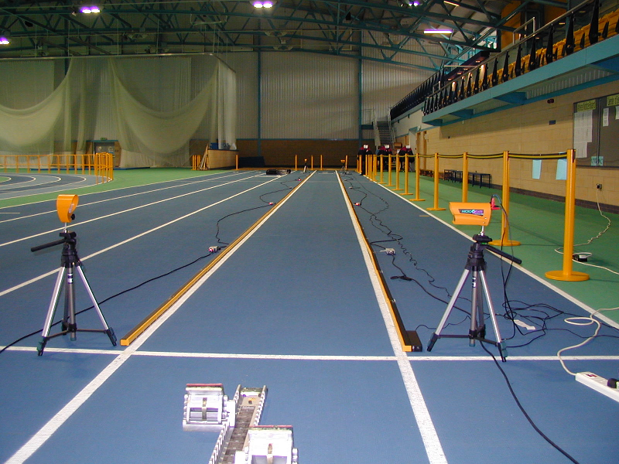
Evaluation de la vitesse
5m, 10m départ arrêté = « explosivité »
20m départ arrêté = « explosivité + vélocité » : vitesse spécifique football
30m lancé (10m) = « vélocité » : vitesse étalon ou référence (100%)

Slide 94
COMMENT CALCULER LA PUISSANCE A PARTIR
DE LA CONNAISSANCE DE LA VITESSE

Slide 95
Pour une distance donnée (d), il est possible d’estimer l’accélération horizontale moyenne (a) d’après la formule suivante :
d = ½ a t² (1)
donc a = 2d / t² (2)
Connaissant l’accélération, la force moyenne de propulsion horizontale (F_{h} ) peut alors être calculée
en utilisant la deuxième loi du mouvement de Newton:
F_{h} = m . a (3)
Comme la puissance (P) est égale au produit de la force par la vitesse :
P = F . v (4)

Slide 96
Prenons l’exemple d’un sportif qui pèse 80kg et qui parcourt 20m lancé en 3s.
En utilisant l’équation (2), son accélération moyenne horizontale est : (2 x 20m) ÷ (3s)² = 4.44 m/s² .
La force horizontale moyenne qu’il utilise est donc :
(équation 3) : 80kg x 4.44m/s² = 355.2N.
Le travail moyen qu’il réalise est :
355.2N x 20m = 7104 J ce qui permet de calculer
la puissance mécanique moyenne développée :
7104 J ÷ 3s = 2368 W ou par kg de masse corporelle : 2368 W ÷ 80kg = 29.6 W/kg.
Connaissant le nombre de foulées sur 20m, il est même possible de calculer la puissance moyenne développée par foulée.

Slide 97
RECAPITULATIF
SOURCE
D’ENERGIE
SUBSTRATS
PRODUCTION
D’ATP
DELAI DE
PRODUCTION
OPTIMALE
CAPACITE
PUISSANCE
ENDURANCE
IMMEDIATE
Phosphagènes
≤ 15 - 20s
dépend du %
de puissance
max (jamais
inférieur à 95%
de la puissance
maximale)
ATP + PCr
TRES FAIBLE
1 PCr = 1 ATP
NUL
TRES
FAIBLE
20 - 60 kJ
65kJ (*)
TRES
ELEVEE:
250 à
530 kJ.min-1
750 kJ (*)
1 à 3 - 4 s
ANAEROBIE
ALACTIQUE
(*) Sportif spécialiste entraîné et de haut niveau

Slide 98
Tableau récapitulatif de la nature et de la durée
de la récupération en fonction de l’exercice
Reconstitution
des réserves en :
Récupération complète
Nature Durées
Passive 10 à 15 s
Passive 6 à 8 min
passive 24 à 48 h
Passive 1 h 30
Active 20 min
Récupération incomplète (*)
Nature Durées
Passive: 10 à 15 s
Passive : 30s à 3 min
Passive +
augmentation de
l’apport en glucides : 24 h
Passive : 30 à 45 min
Active : 6 à 8 min
Oxygène..........
ATP-PCr.........
Glycogène........
et
métabolisme
du lactate
(*) : Compatible avec la reprise d’exercices d’intensité élevée

Slide 99
CONSTRUIRE UN EXERCICE PAR REPETITION DE SPRINTS
1er objectif : développement de la vitesse
2éme objectif : développement de l’endurance de la vitesse
+ pouvoir oxydatif musculaire
Quelle durée ?
1 Puissance :
4 à 6 s
2 Endurance :
6 à 30 s
Quelle intensité ?
1 Puissance :
Maximum et non < à 98 % vitesse étalon
2 Endurance :
Non < à 96 % vitesse étalon (30m lancé)
Combien de répétitions par série ?
1 Puissance :
4 à 6
2 Endurance :
3 à 10
Quel type de récupération ?
Passive ou active ?
Passive pourquoi ?
Quelle durée de récupération ?
Entre chaque exercice :
Passive: 2 à 6 min
Entre chaque série:
8 à 10 min active
Combien de séries dans une séance ? :
2 à 6 séries
Combien de séances par microcycle ? :
Pas plus de trois

Slide 100
MERCI POUR
VOTRE ATTENTION

